Slide 1
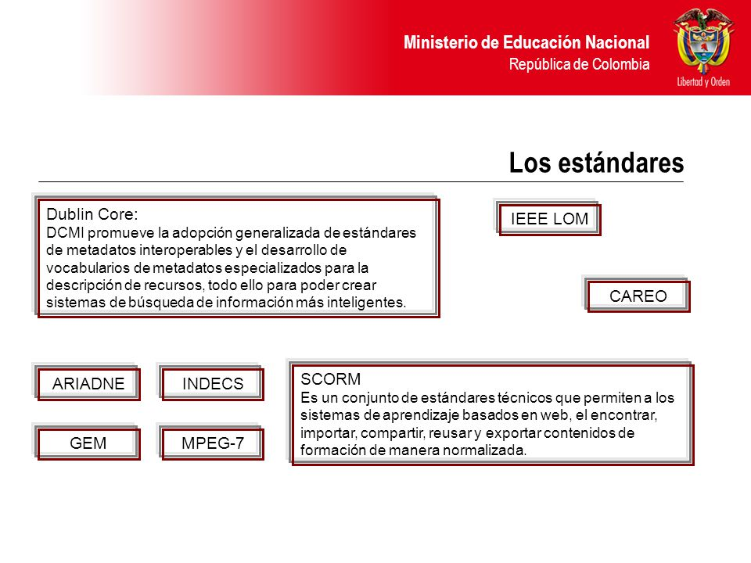
https://www.google.com.co
La tercera capa selecciona los mecanismos que se utilizarán para representar los metadatos asociados con los contenidos educativos. Los metadatos son la información complementaria que se añade sobre los objetos educativos y que describen distintos aspectos sobre su contenido, sus objetivos didácticos, y facilitan los procesos de búsqueda, selección y recuperación. XML es la tecnología más frecuente para crear los metadatos, siendo considerada ya estándar de facto para esta capa. Entre las características que han convertido a XML en la tecnología más utilizada, vale la pena destacar: la validación automática de documentos, la separación entre contenido y procesamiento, y la independencia de herramientas o plataformas concretas. No obstante, con el desarrollo de la web semántica hay iniciativas para hacer dicha descripción utilizando RDF, ya que estas nuevas tecnologías facilitan el desarrollo de aplicaciones informáticas que traten e interpreten de manera automática dicha meta información
http://reddigital.cnice.mec.es/6/Articulos/pdf/Articulos_2.pdf

